Slide 1
«Здоровьесберегающие технологии, используемые в ДОУ для сохранения здоровья дошкольника» (из опыта работы) Инструктор по физической культуре Юрикова Е.В.

Slide 2
«Укрепить здоровье в детстве это значит дать ему всю полноту жизненных радостей», - утверждал В.А. Сухомлинский.

Slide 3
Задачи здоровьесбережения
сохранение здоровья детей и повышение двигательной активности и умственной работоспособности
создание адекватных условий для развития, обучения, оздоровления детей
создание положительного эмоционального настроя и снятие психоэмоционального напряжения

Slide 4
Здоровьесберегающие образовательные технологии делятся на три группы:
Технологии сохранения и стимулирования здоровья
Технологии обучения здоровому образу жизни
Коррекционные технологии.

Slide 5
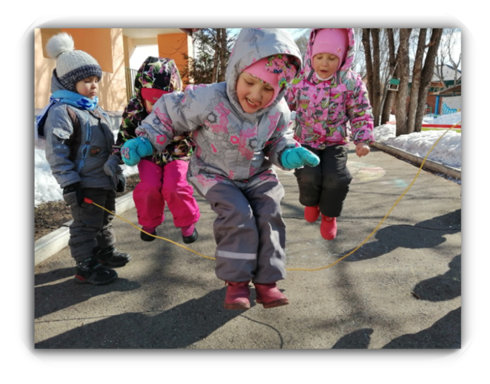
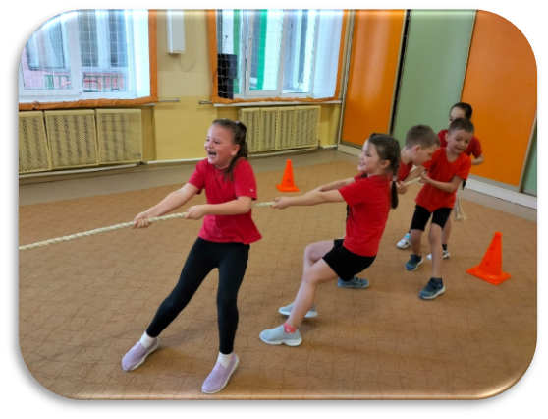
Технологии сохранения и стимулирования здоровья
Динамические паузы или физкультминутки – это паузы в учебной или трудовой деятельности, заполненная разнообразными видами двигательной активности. Предназначена для предупреждения утомления и снижения работоспособности. Физиологическая сущность динамической паузы — переключение на новый вид деятельности, активный отдых.
Подвижные и спортивные игры.

Slide 6
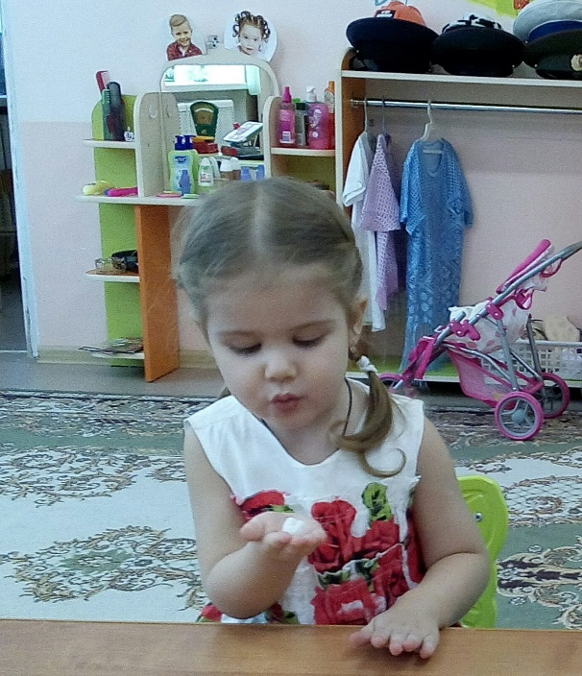
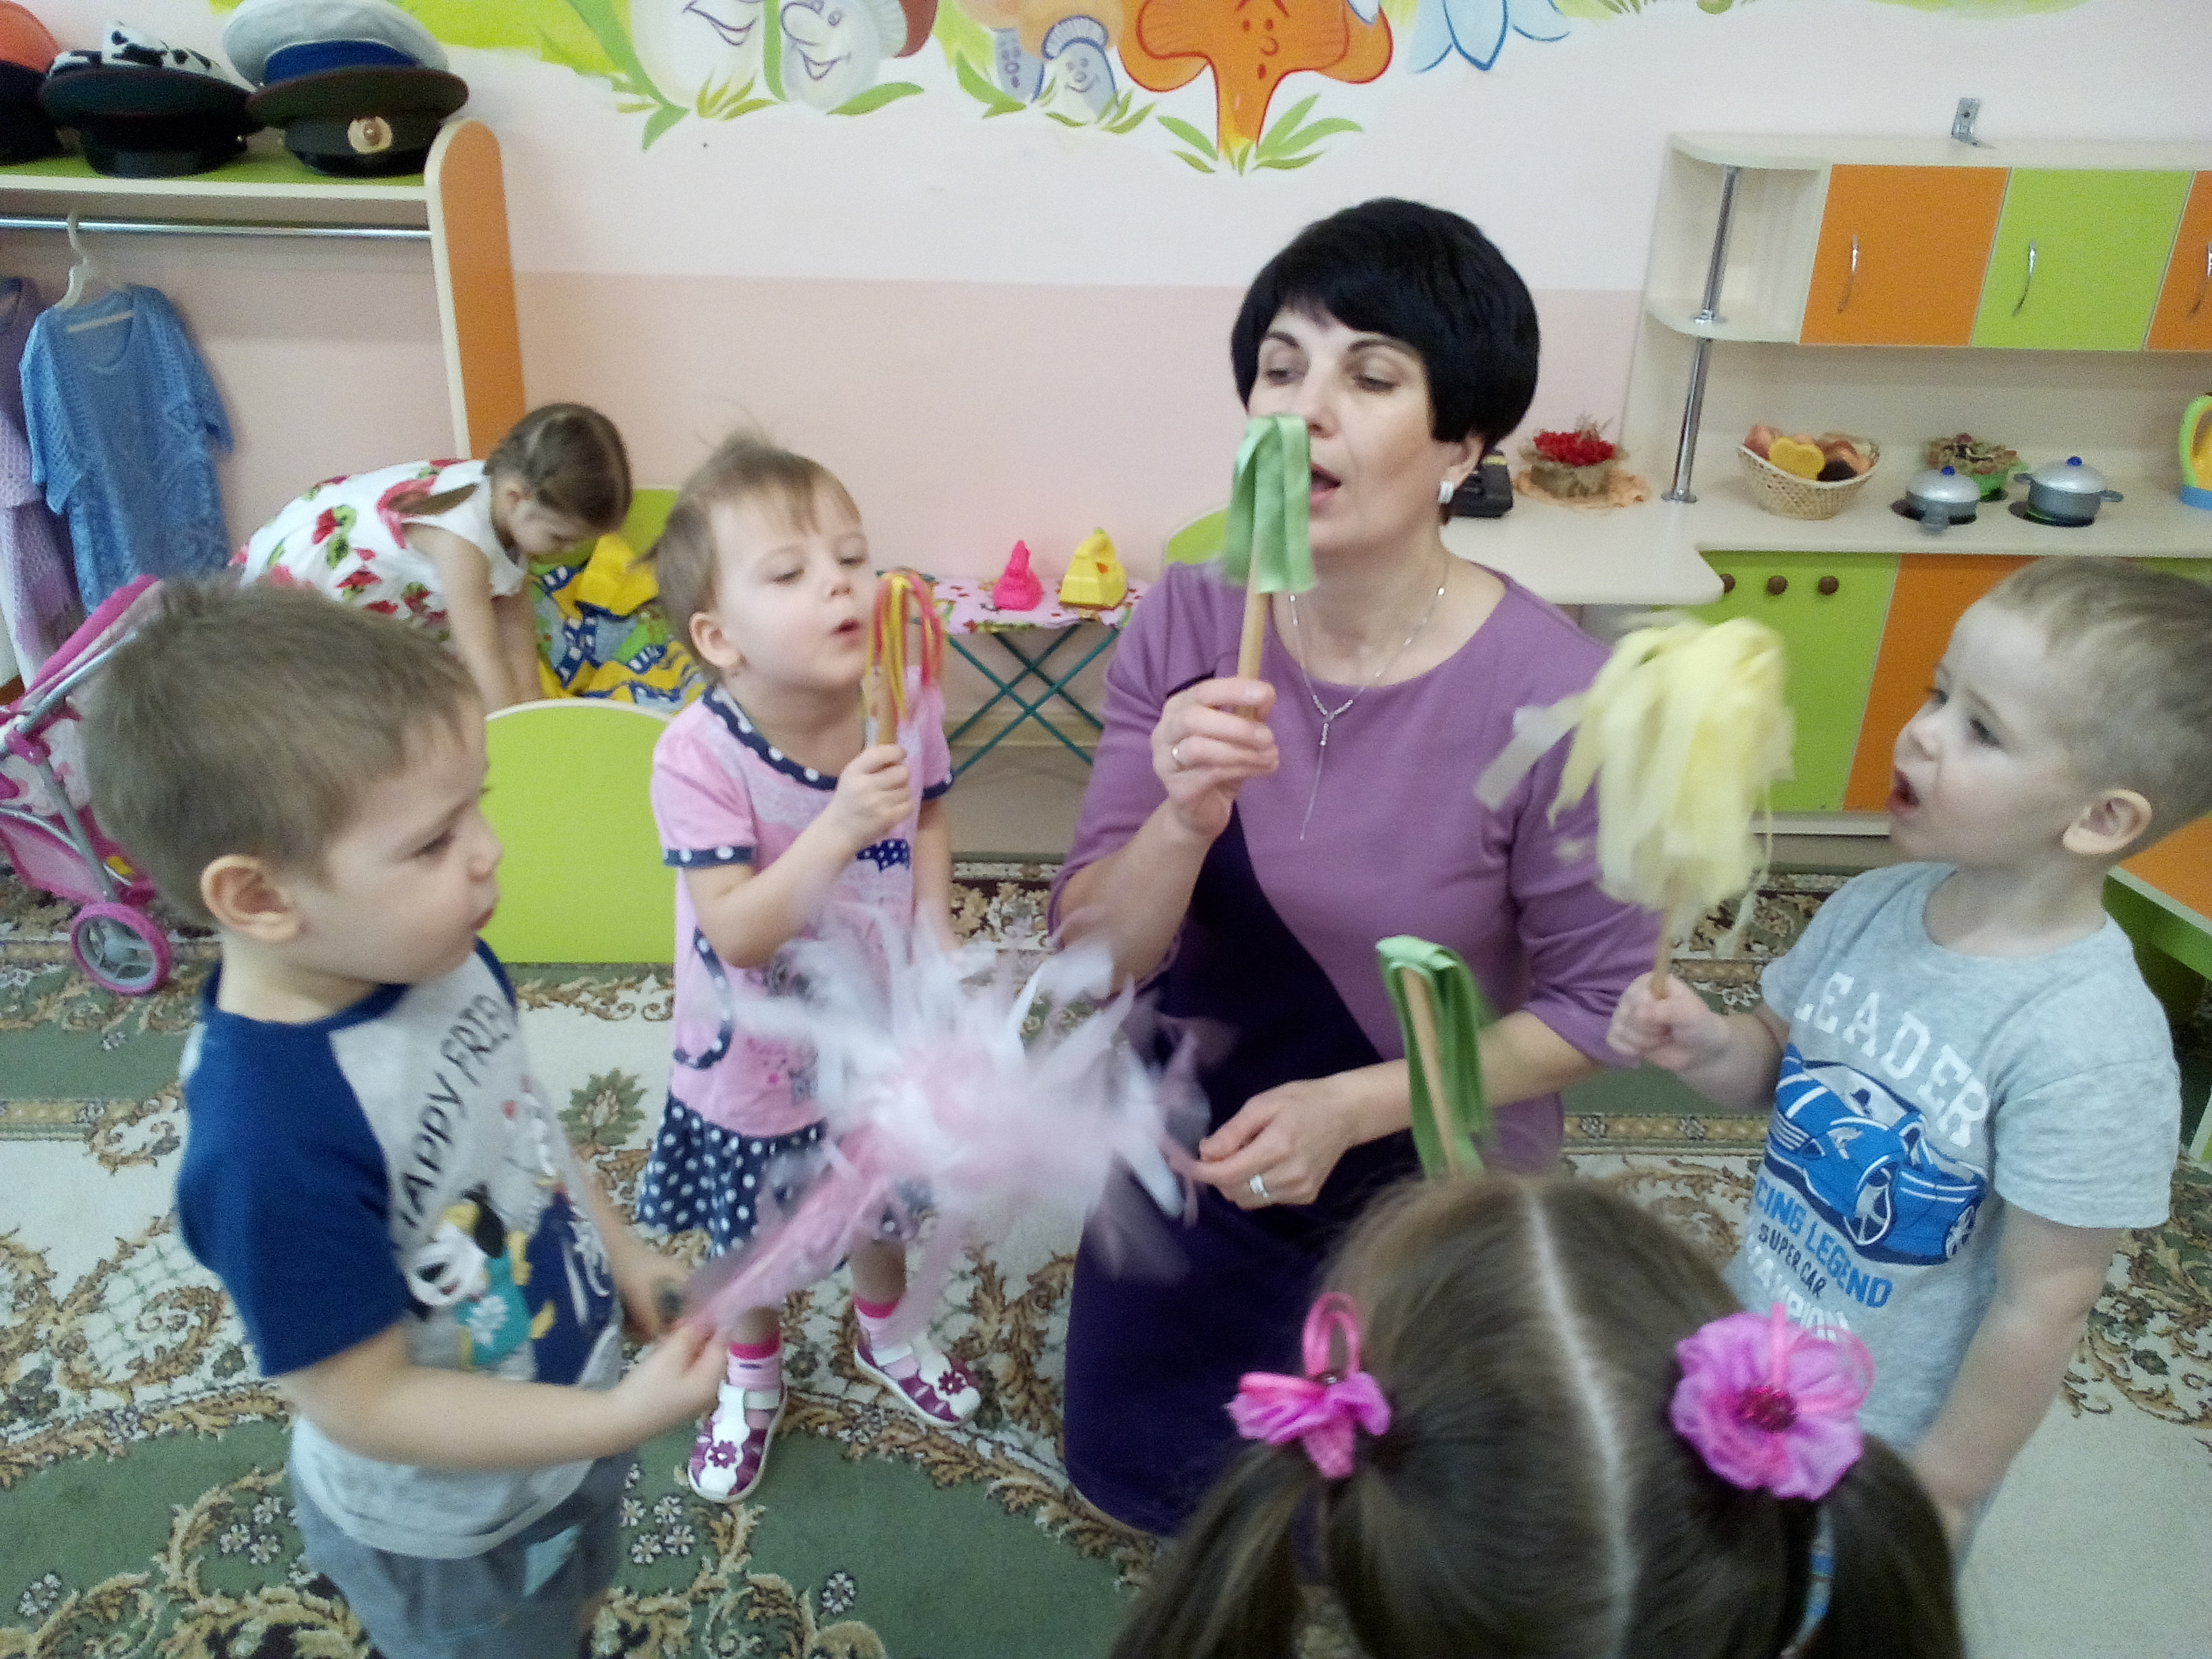
Технологии сохранения и стимулирования здоровья
Гимнастика дыхательная
Положительно влияет на обменные процессы, играющие важную роль в кровоснабжении, в том числе и легочной ткани.
Улучшает дренажную функцию бронхов; - восстанавливает нарушенное носовое дыхание.
Способствует восстановлению нормального крово - и лимфоснабжения
Повышает общую сопротивляемость организма

Slide 7
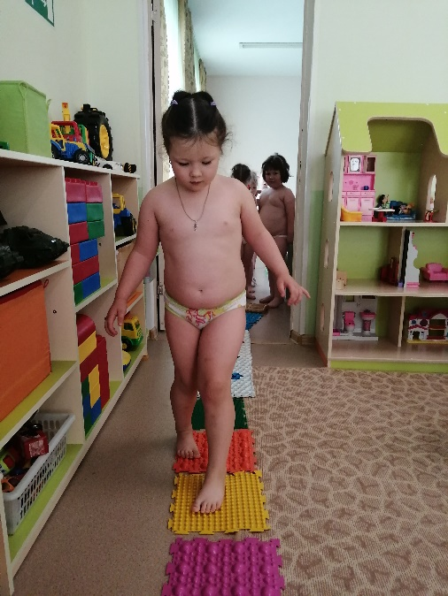
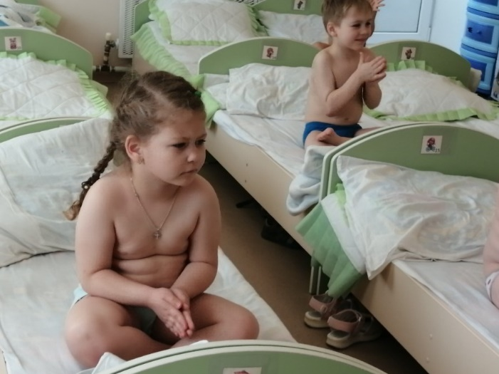
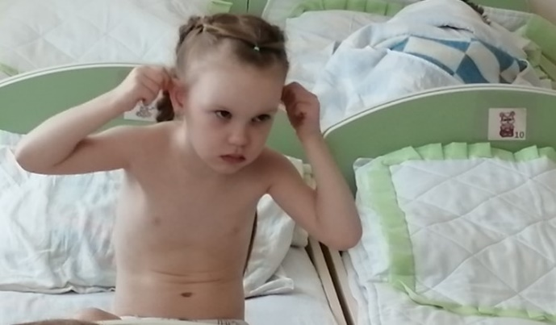
Технологии сохранения и стимулирования здоровья
Бодрящая гимнастика.
Обеспечить детям плавный переход от сна к бодрствованию;
подготовить их к активной деятельности;
закреплять навыки проведения дыхательных упражнений;
точечного массажа, самомассажа рук, стоп ног, активизируя биологические активные точки;
приучать осознанно, активно, с должным мышечным напряжением выполнять все виды движений.

Slide 8
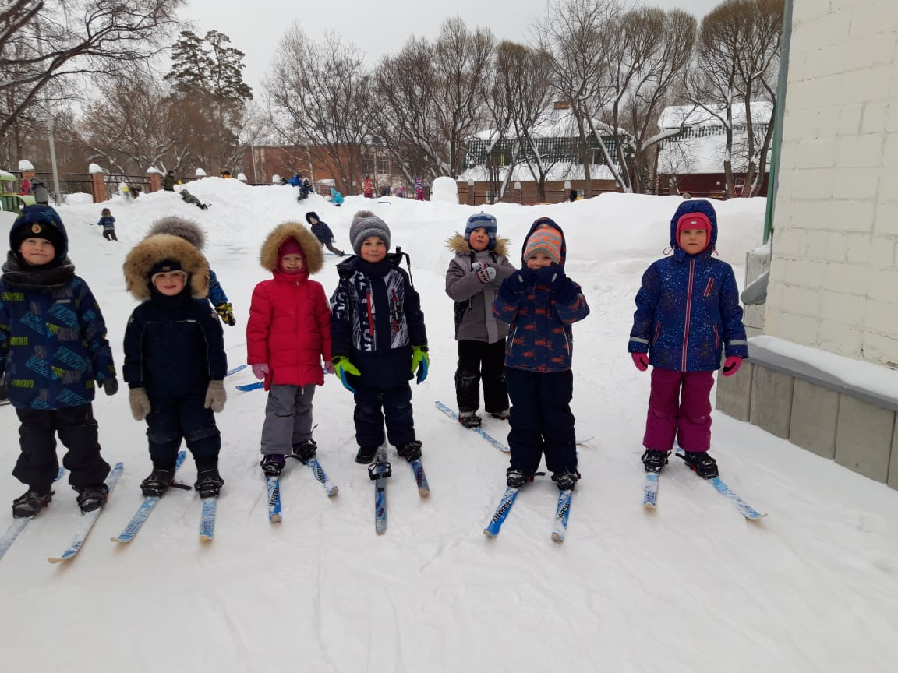
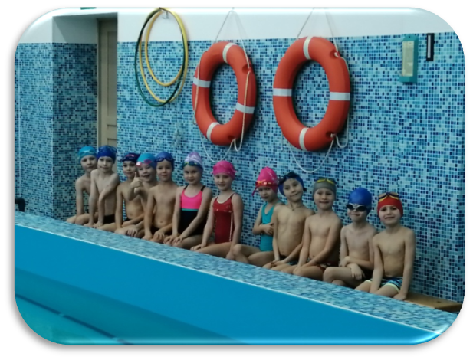
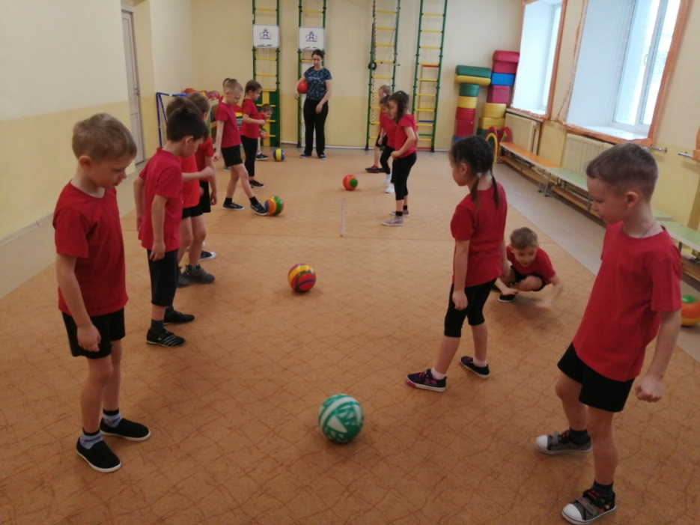
Технологии обучения здоровому образу жизни
Утренняя гимнастика
Физкультурные занятия
Точечный массаж
Занятия в бассейне

Slide 9
Коррекционные технологии.
Артикуляционная гимнастика
Сказкотерапия
Цветотерапия
Арт –терапия
Музыкотерапия

Slide 10
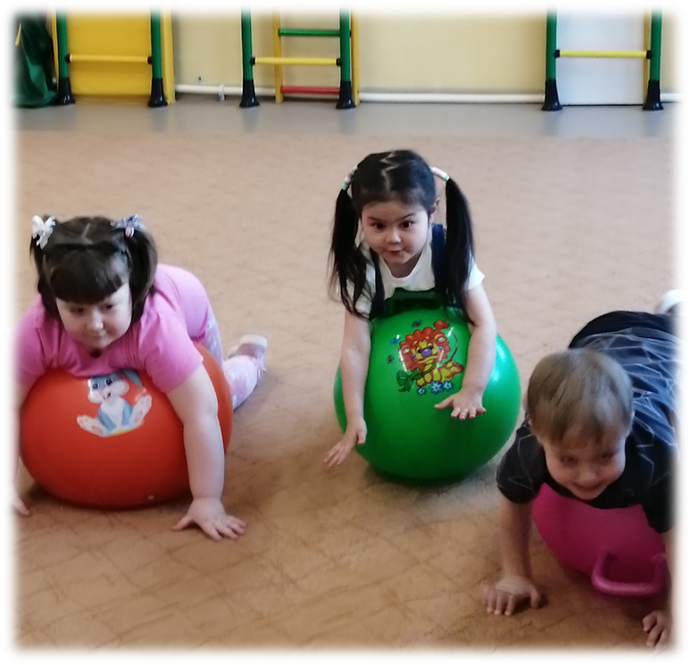
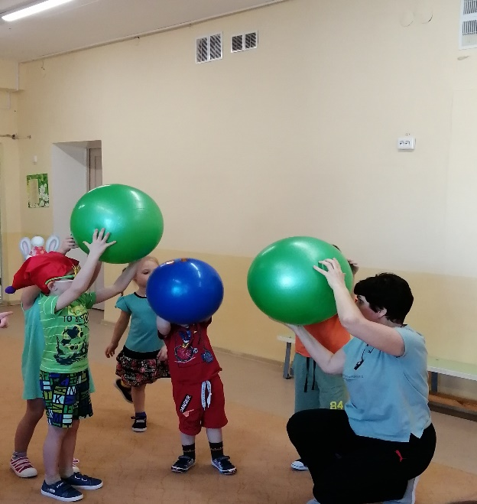
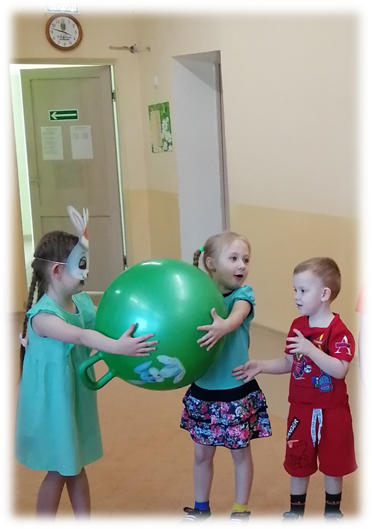
Фитбол – гимнастика
обладает оздоровительным эффектом: развивает двигательные качества, координацию движений;
создаёт весёлую атмосферу и делает занятие с детьми эмоциональным и ярким, т.к. фитбол вносят игровой момент в образовательную деятельность;
нетрадиционная форма работы с детьми и область эффективного развития двигательных качеств, укрепления и оздоровления всего организма.

